Slide 1
Matriz Média

Slide 2
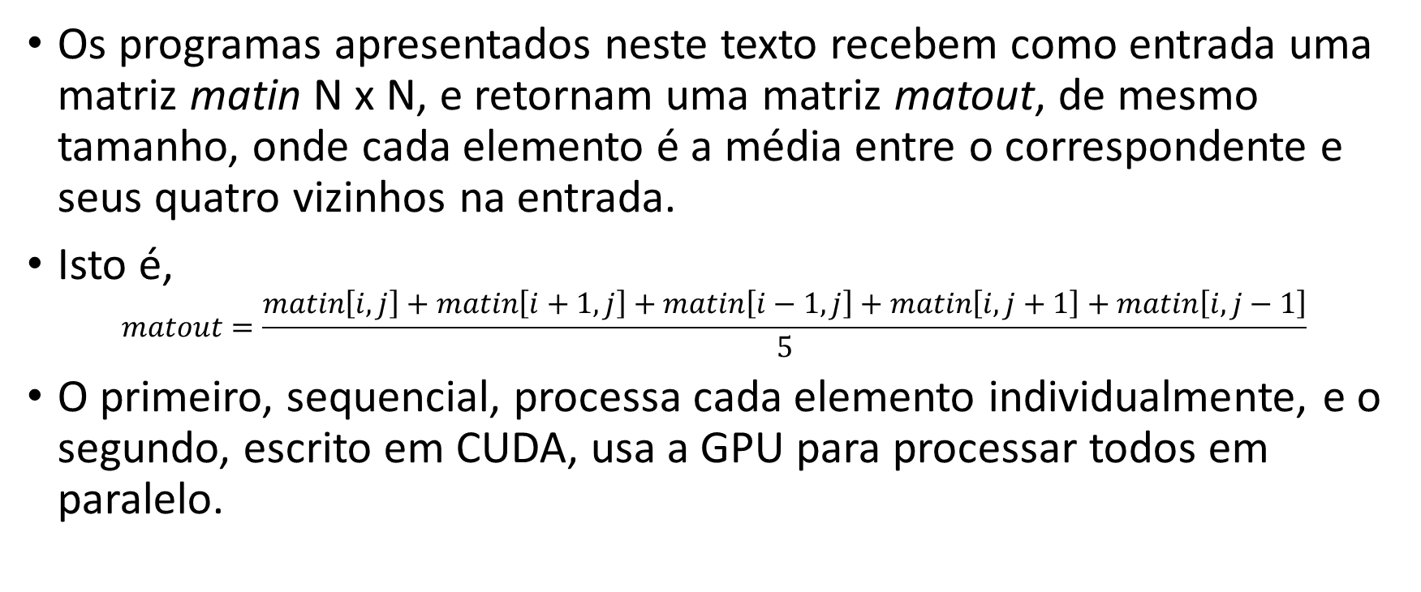
Introdução
Os programas apresentados neste texto recebem como entrada uma matriz matin N x N, e retornam uma matriz matout, de mesmo tamanho, onde cada elemento é a média entre o correspondente e seus quatro vizinhos na entrada.
Isto é,
$$matout=\frac{matin\left[i, j\right]+matin\left[i+1, j\right]+matin\left[i−1, j\right]+matin\left[i, j+1\right]+matin\left[i, j−1\right]}{5}$$
O primeiro, sequencial, processa cada elemento individualmente, e o segundo, escrito em CUDA, usa a GPU para processar todos em paralelo.

Slide 3
Especificações da GPU
Device 0: "Tesla P100-PCIE-16GB"
Versão do driver CUDA / Versão de runtime: 11.2 / 9.2
CUDA Capability Major/Minor version number: 6.0
Número de multiprocessadores: 56
Memória constante total: 64.0 kb
Memória compartilhada por bloco: 48.0 kb
Memória compartilhada por multiprocessador: 64.0 kb
Registradores por bloco: 65536
Memória global: 15.90 gb
Tamanho de warp: 32
Threads por bloco: 1024
Dimensões de bloco máximas: [1024, 1024, 64]
Dimensões de grid máximas: [2147483647, 65535, 65535]

Slide 4
Código Sequencial
%%cu
#include "cuda_runtime.h"
#include "device_launch_parameters.h"
#include <stdio.h>
//posto da matriz
#define N 1000
#define AMP (2<<30) //valor máximo de um elemento da matriz
#define MODULO(X, N) ( (X)%(N) + (N) ) %(N)

Slide 5
Código Sequencial
//para mostrar a matriz de entrada
void printmatriz(int l, int c, int* mat) {
int i, j;
for (i = 0; i < l; i++)
{ for (j = 0; j < c; j++)
{ printf("%d\t", mat[i*c + j]); }
printf("\n\n"); }
printf("\n\n");}
//para mostrar a matriz de saída
void printmatrizfloat(int l, int c, float* mat) {
int i, j; for (i = 0; i < l; i++) {
for (j = 0; j < c; j++) {
printf("%g\t", mat[i*c + j]);
}
printf("\n\n");
}
printf("\n\n");
}

Slide 6
Código Sequencial
void Media(int l, int c, int* matin, float* matout) {
//O elemento matout[i][j], da matriz de saída, torna-se a média entre o elemento correspondente da matriz de entrada
//e seus quatro vizinhos: matin [i], matin[i-1][j], matin[i+1][j], matin[i][j-1] e matin[i][j+1].
//Nos casos onde o índice i é negativo, ou maior ou igual ao número de linhas l,
//ele é substituído por MODULO(i, l).
//Semelhantemente, j = MODULO(j, c).
//A média será calculada como soma/5
float soma;
//Matrizes são representadas por arrays unidimensionais, divididas em l blocos de c elementos,
//sendo l o número de linhas, e c o de colunas.
//O i-ésimo bloco representa a i-ésima linha,
//e o c-ésimo elemento de um bloco representa o c-ésimo elemento da linha correspondente.
//Desta forma, o elemento [i, j] de uma matriz estará na posição i*c + j da array que a representa.
//O índice para o elemento [i, j] de uma matriz é
int id;
//Índices para os elementos à direita, à esquerda, acima e abaixo de [i, j]
int iddir, idesq, idsuper, idsub;

Slide 7
Código Sequencial
//Dois laços aninhados são usados para iterar sobre todos os elementos da matriz.
//A variável contadora do primeiro representa o número da linha,
//E a do segundo, o da coluna de um elemento.
for(int i = 0; i < c; i++) {
for(int j = 0; j < l; j++) {
id = i*c + j;
iddir = i*c + MODULO(j+1,c);
idesq = i*c + MODULO(j-1,c);
idsuper = MODULO(i-1,l)*c + j;
idsub = MODULO(i+1,l)*c + j;
soma = matin[id] + matin[iddir] + matin[idesq] + matin[idsuper] + matin[idsub];
matout[id] = soma/5;
}
}
}

Slide 8
Código Sequencial
int main() {
float time;
cudaEvent_t start, stop;
int len = N*N; //número de elementos na matriz
int* matin = (int*)malloc(len * sizeof(int*));
float* matout = (float*)malloc(len * sizeof(float*));
//Preenche a matriz de entrada aleatoriamente
for(int i = 0; i < len; i++)
matin[i] = (rand())%AMP;
//printf("Matriz de entrada:\n\n");
//printmatriz(N, N, matin);

Slide 9
Código Sequencial
//O tempo começa a ser contado antes do processamento da matriz.
cudaEventCreate(&start);
cudaEventCreate(&stop);
cudaEventRecord(start, 0);
Media(N, N, matin, matout);
//O tempo para de ser contado depois do processamento.
cudaEventRecord(stop, 0);
cudaEventSynchronize(stop);
cudaEventElapsedTime(&time, start, stop);
//printf("Matriz média:\n\n");
//printmatrizfloat(N, N, matout);
printf("Tempo de processamento: %3.5f ms \n", time); return 0;
}

Slide 10
Código Paralelizado
%%cu
#include "cuda_runtime.h"
#include "device_launch_parameters.h"
#include <stdio.h>
//posto da matriz
#define N 1000
#define AMP (2<<30) //valor máximo de um elemento da matriz
//dimensões do bloco
#define BLOCKDIMX 10
#define BLOCKDIMY 10
#define MODULO(X, N) ( (X)%(N) + (N) ) %(N)

Slide 11
Código Paralelizado
void printmatriz(int l, int c, int* mat) {
int i, j; for (i = 0; i < l; i++) {
for (j = 0; j < c; j++) {
printf("%d\t", mat[i*c + j]);
}
printf("\n\n");
}
printf("\n");
} void printmatrizfloat(int l, int c, float* mat) {
int i, j; for (i = 0; i < l; i++) {
for (j = 0; j < c; j++) {
printf("%g\t", mat[i*c + j]);
}
printf("\n\n");
}
printf("\n");
}
return 0; }

Slide 12
Código Paralelizado
__global__ void Media(int l, int c, int* matin, float* matout) {
//O elemento matout[i][j], da matriz de saída, torna-se a média entre o elemento correspondente da matriz de entrada
//e seus quatro vizinhos: matin [i], matin[i-1][j], matin[i+1][j], matin[i][j-1] e matin[i][j+1].
//Nos casos onde o índice i é negativo, ou maior ou igual ao número de linhas l,
//ele é substituído por MODULO(i, l).
//Semelhantemente, j = MODULO(j, c).
//As threads deste programa são indexadas em duas dimensões.
//Desta forma, os índices x e y da thread em execução podem ser usados
//como os índices para a coluna e a linha do elemento da matriz a ser processado.
//coluna de um elemento de matin:
int j = blockDim.x * blockIdx.x + threadIdx.x;
//linha de um elemento de matin:
int i = blockDim.y * blockIdx.y + threadIdx.y;
if(j<c && i < l) {

Slide 13
Código Paralelizado
float soma; //a média será calculada como soma/5
//Matrizes são representadas da memória por arrays unidimensionais,
//divididas em l blocos de c elementos,
//sendo l o número de linhas, e c o de colunas.
//O i-ésimo bloco representa a i-ésima linha,
//e o c-ésimo elemento de um bloco representa o c-ésimo elemento da linha correspondente.
//Desta forma, o elemento [i, j] de uma matriz estará na posição i*c + j da array que a representa.
//índice para o elemento [i, j] de uma matriz:
int id = i*c + j;
//índices para os elementos à direita, esquerda, acima e abaixo
int iddir = i*c + MODULO(j+1,c);
int idesq = i*c + MODULO(j-1,c);
int idsuper = MODULO(i-1,l)*c + j;
int idsub = MODULO(i+1,l)*c + j;
soma = matin[id] + matin[iddir] + matin[idesq] + matin[idsuper] + matin[idsub]; matout[id] = soma/5; }
}

Slide 14
Código Paralelizado
int main() {
float time;
cudaEvent_t start, stop;
dim3 block(BLOCKDIMX, BLOCKDIMY);
int len = N*N; //número de elementos na matriz
//Aloca espaço da memória do host para as matrizes de entrada e saída
int* matin = (int*)malloc(len * sizeof(int*));
float* matout = (float*)malloc(len * sizeof(float*));
//Preenche a matriz de entrada aleatoriamente
for(int i = 0; i < len; i++)
matin[i] = (rand())%AMP;
//printf("\n\nMatriz de entrada:\n\n");
//printmatriz(N, N, matin);
//Endereços das matrizes de entrada e saída na memória do device
int* dev_matin = 0;
float* dev_matout = 0;

Slide 15
Código Paralelizado
//Começa a contar o tempo
cudaEventCreate(&start);
cudaEventCreate(&stop);
cudaEventRecord(start, 0);
cudaError_t cudaStatus;
//Alocar espaço na memória do device
cudaStatus = cudaMalloc( ( void** ) &dev_matin , len * sizeof( int ) );
cudaStatus = cudaMalloc( ( void** ) &dev_matout , len * sizeof( float ) );
// Copia matin para a memória do device
cudaStatus = cudaMemcpy( dev_matin , matin , len * sizeof( int ) , cudaMemcpyHostToDevice );
//As dimensões da grid são função daquelas do bloco
dim3 grid( (N + BLOCKDIMX - 1)/BLOCKDIMX , (N + BLOCKDIMY - 1)/BLOCKDIMY);
//Estas dimensões garantem que haja uma thread para cada elemento

Slide 16
Código Paralelizado
//Processa a matriz
Media<<<grid, block>>>(N, N, dev_matin, dev_matout);
//Copia matout para o host
cudaStatus = cudaMemcpy( matout, (float*)dev_matout, len * sizeof( float ), cudaMemcpyDeviceToHost);
cudaDeviceSynchronize();
//Para de contar o tempo
cudaEventRecord(stop, 0);
cudaEventSynchronize(stop);
cudaEventElapsedTime(&time, start, stop);
//printf("Matriz média:\n");
//printmatrizfloat(N, N, matout);
printf("Tempo: %3.5f ms \n", N, time);
return 0;
}

Slide 17
Tempo para matrizes de 10x10 a 100x100

Slide 18
Speedup para matrizes de 10x10 a 100x100

Slide 19
Tempo para matrizes de 100x100 a 1000x1000

Slide 20
Speedup para matrizes de 100x100 a 1000x1000

